Slide 1
Lieferantenqualifizierung
Anleitung für Ariba SLP

Slide 2
Qualifizierung im Ariba Netzwerk
Nachdem Sie sich erfolgreich bei der TTS Tooltechnic Systems registriert haben, können Sie eine Einladung zur Lieferantenqualifizierung erhalten. Diese Einladung wird von den zuständigen Einkäufer*innen gestartet.
Hier werden Daten zu Zertifikaten und Informationen zur Produktkategorie bzw. Ihren Produkten abgefragt. Mit diesen Informationen können die Einkäufer*innen prüfen, ob eine Zusammenarbeit begonnen werden sollte.

Slide 3
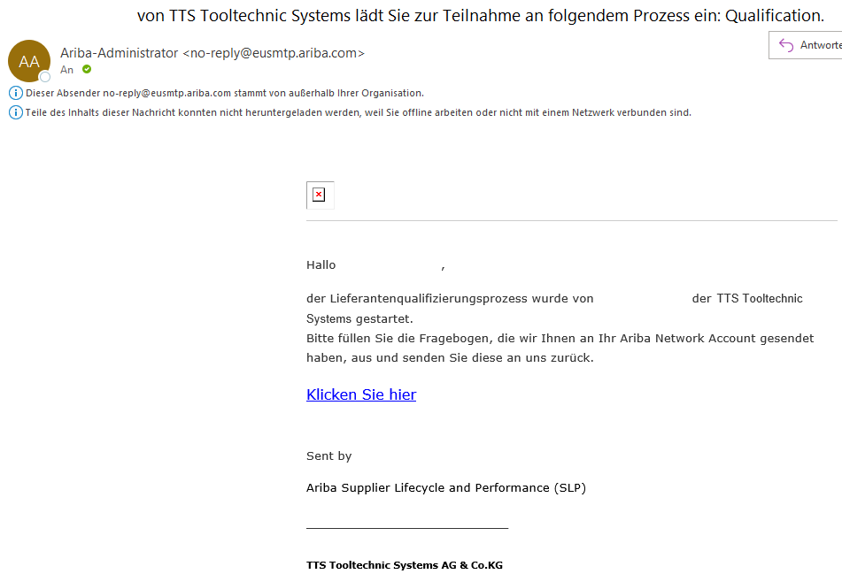
Einladung zur Qualifizierung
Um der Einladung zur Qualifizierung von TTS Tooltechnic Systems nachzukommen, bitten wir Sie dem Link in der E-Mail mit dem Betreff „.. von TTS Tooltechnic Systems lädt Sie zur Teilnahme an folgendem Prozess ein: Qualification“ zu folgen.

Slide 4
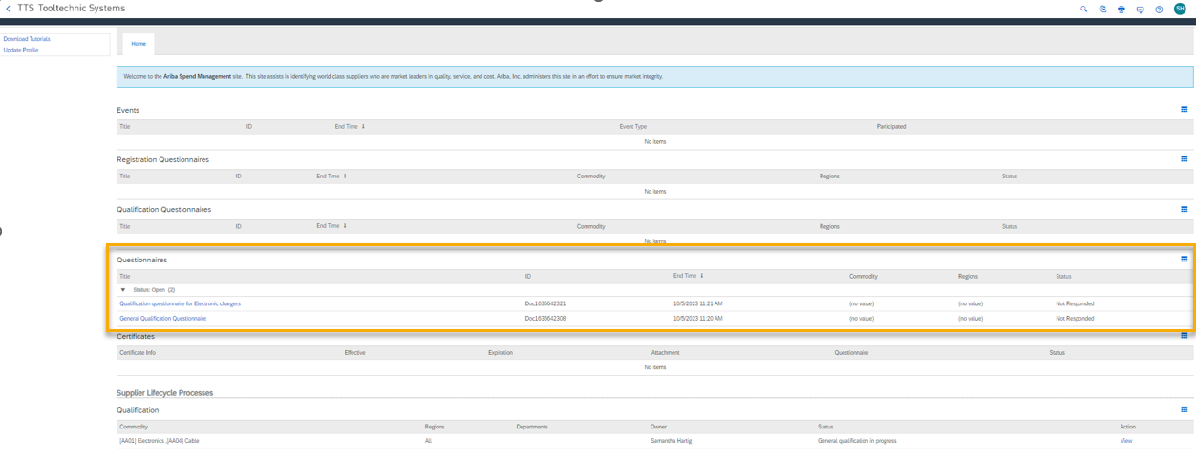
Ariba SLP Ansicht
Nach dem Einloggen in Ariba SLP sehen Sie im Bereich Questionnaires/Fragebögen die erhaltenen Fragebögen zur Qualifizierung.
Es werden immer mindestens 2 Fragebögen zur Qualifzierung zugesendet:
Fragebogen: Allgemeiner Qualifizierungsfragebogen
Fragebogen: Spezifischer Produktkategorie-Fragebogen
→ Je nachdem wie viele Produktkategorien von Ihnen in der Registrierung angegeben wurden, können mehrere spezifische Produktkategorie-Fragebögen zur Verfügung gestellt werden.

Slide 5
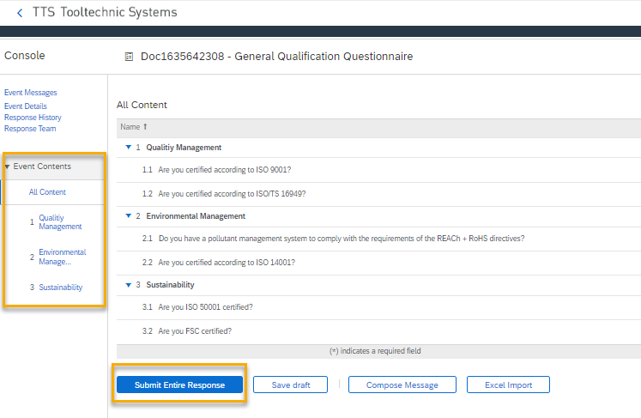
Fragebogen: Allgemeiner Qualifizierungsfragebogen
Öffnen Sie den allgemeinen Qualifizierungsfragebogen. Hier werden mehrere Zertifikate geprüft, die Sie direkt als Anlage hinterlegen können.

Slide 6
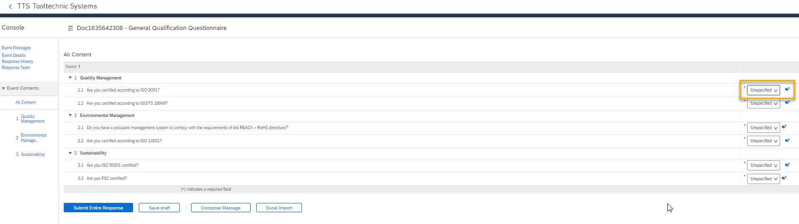
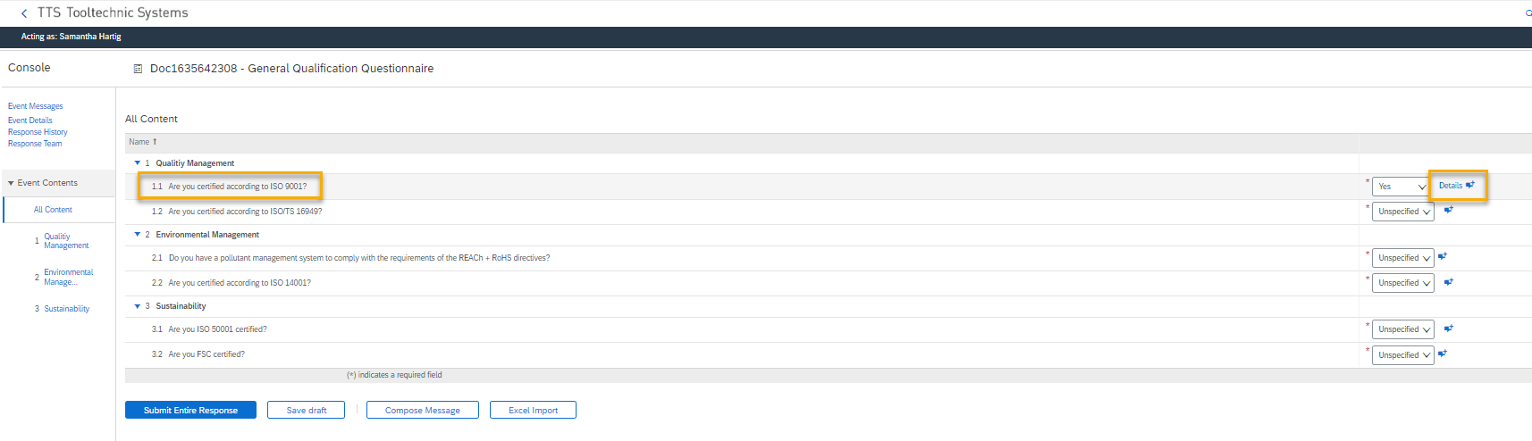
Informationen: Allgemeiner Qualifizierungsfragebogen
Bitte beachten Sie die Möglichkeit, dass das Zertifikat im Anhang hinterlegt werden kann.
Sobald Sie bei einer Frage „Ja“ auswählen, erscheint dahinter „Details“. Klicken Sie auf „Details“, um die Zertifikate im Anhang zu hinterlegen.

Slide 7
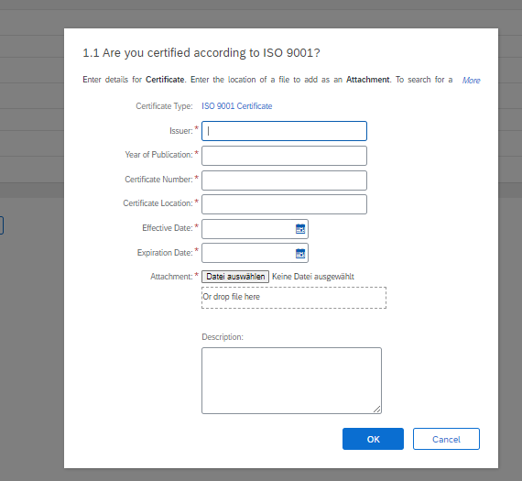
Informationen: Allgemeiner Qualifizierungsfragebogen
Sobald Sie auf „Details“ geklickt haben, öffnet sich ein Fenster. Darin können Sie weitere Angaben zum Zertifikat angeben und das Zertifikat hochladen.
Bestätigen Sie diese Angaben und den Anhang anschließend mit „OK“

Slide 8
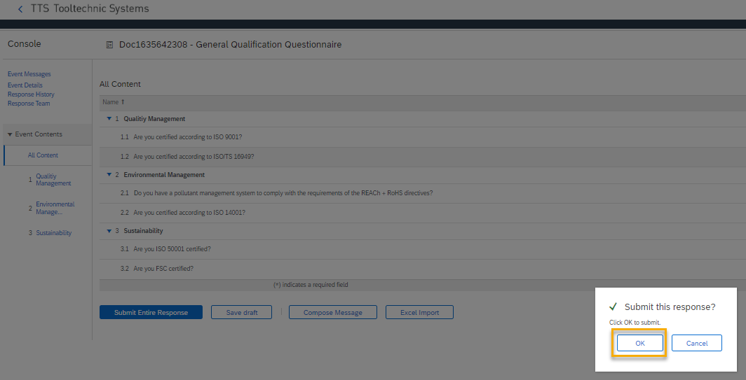
Fragebogen: Allgemeiner Qualifizierungsfragebogen
Nachdem Sie alle Teilbereiche des Fragebogens beantwortet haben, können Sie diesen als Entwurf speichern und später weiter bearbeiten.
Wurde der Fragebogen vollständig ausgefüllt, können Sie die Antworten über „Gesamte Antwort Einreichen“ an uns zurücksenden.

Slide 9
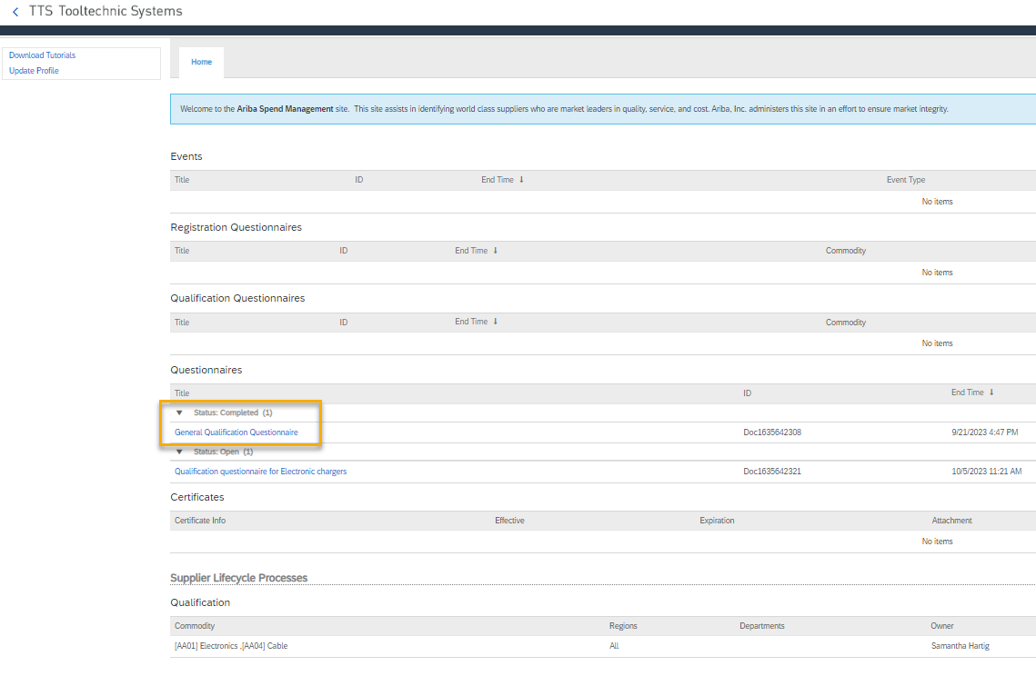
Fragebögen zur Qualifizierung
Nachdem Sie einen Fragebogen eingereicht haben, d.h. an die TTS Tooltechnic Systems zurückgesendet haben, wird der Fragebogen mit den Status „Completed” bzw. „Erledigt“ dargestellt.

Slide 10
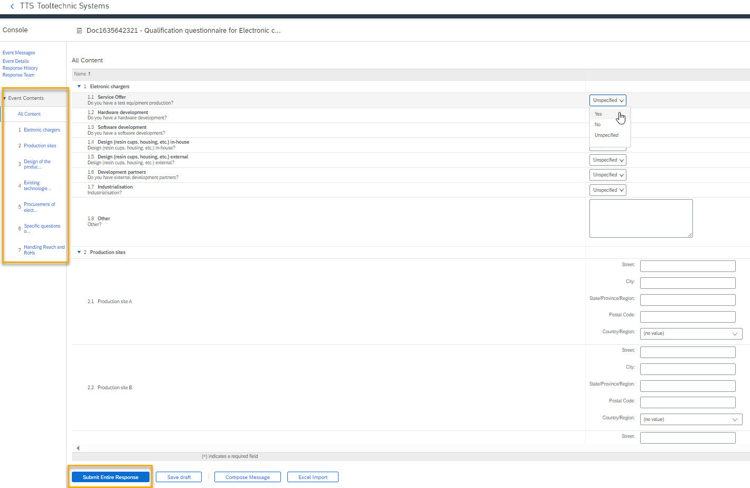
Fragebogen: Spezifischer Produktkategorie-Fragebogen
Öffnen Sie den spezifischen Produktkategorie-Fragebogen. Hier werden mehrere Fragen zur angegebenen Produktkategorie gestellt.
Nachdem Sie alle Teilbereiche des Fragebogens beantwortet haben, können Sie diesen als Entwurf speichern und später weiter bearbeiten.
Wurde der Fragebogen vollständig ausgefüllt, können Sie die Antworten über „Gesamte Antwort Einreichen“ an uns zurücksenden.

Slide 11
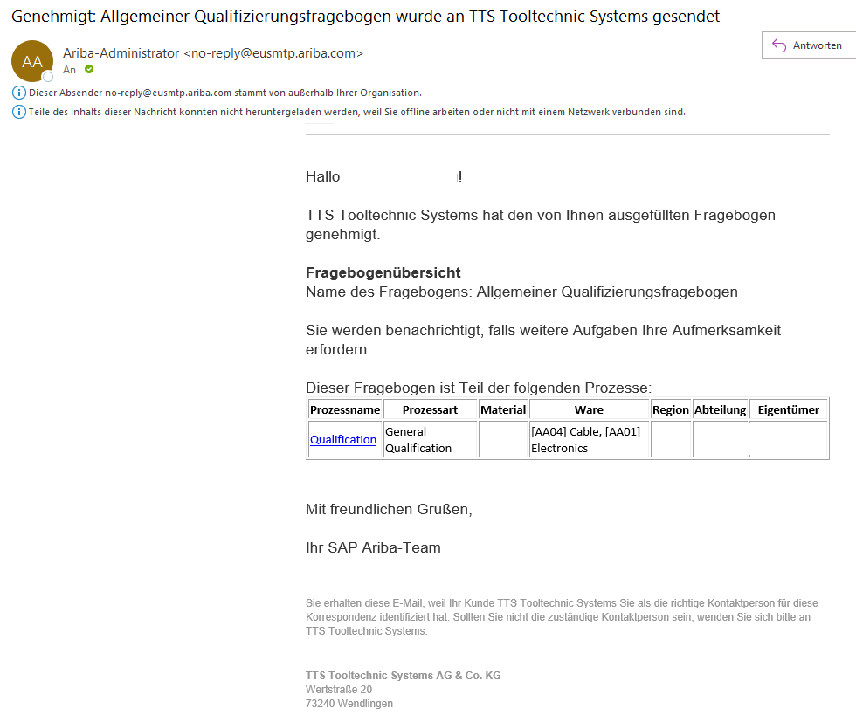
Genehmigung der Fragebögen zur Qualifizierung
Nachdem Sie die ausgefüllten Fragebögen zur Qualifizierung eingereicht haben, können die zuständigen Einkäufer*innen die Daten prüfen.
Wird der Fragebogen: Allgemeiner Qualifizierungsfragebogen von der TTS Tooltechnic Systems genehmigt, erhalten Sie die E-Mail mit dem Betreff „Genehmigt: Allgemeiner Qualifizierungsfragebogen wurde an TTS Tooltechnic Systems gesendet".
Wenn Sie den Link „Qualification” in der E-Mail anklicken, gelangen Sie in den Fragebogen, um Ihre Antworten erneut ansehen zu können.

Slide 12
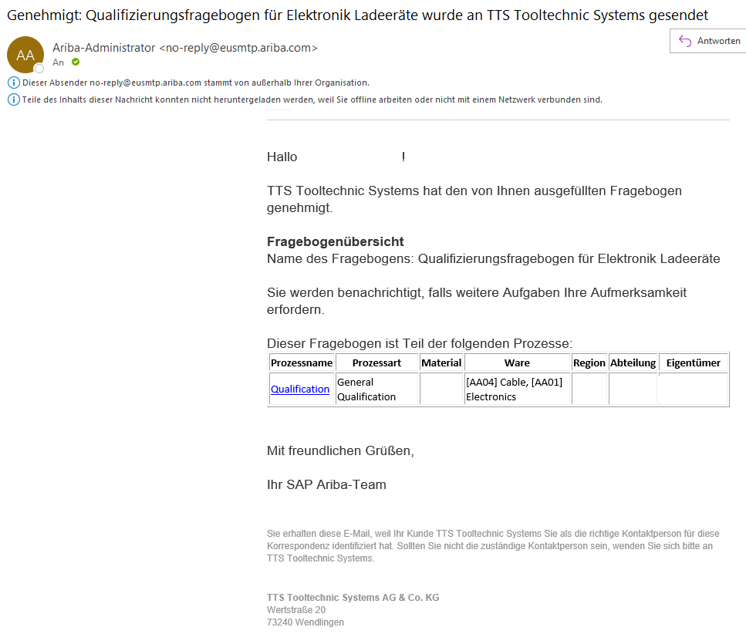
Genehmigung der Fragebögen zur Qualifizierung
Nachdem Sie die ausgefüllten Fragebögen zur Qualifizierung eingereicht haben, können die zuständigen Einkäufer*innen die Daten prüfen.
Wird der Fragebogen: Spezifischer Produktkategorie-Fragebogen von der TTS Tooltechnic Systems genehmigt erhalten Sie die E-Mail mit dem Betreff „Genehmigt: Qualifizierungsfragebogen für … wurde an TTS Tooltechnic Systems gesendet".
Wenn Sie den Link „Qualification” in der E-Mail anklicken, gelangen Sie in den Fragebogen, um Ihre Antworten erneut ansehen zu können.

Slide 13
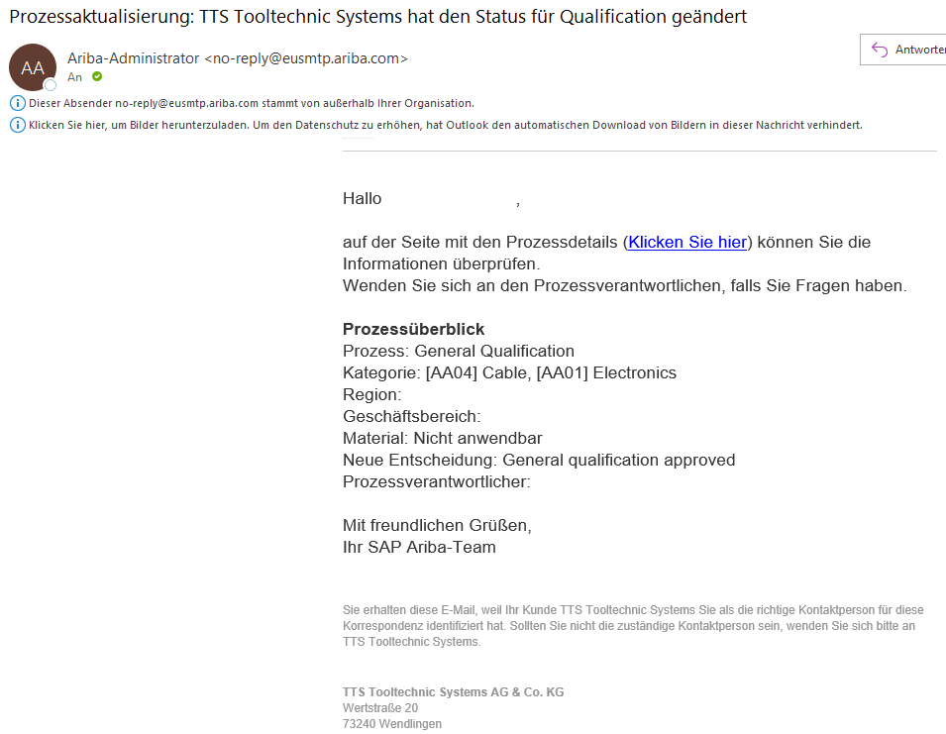
Status: Qualifiziert
Ihr Lieferantenstatus wird nun in unserem System auf „qualifiziert“ umgestellt. Darüber erhalten Sie eine E-Mail mit dem Betreff „Prozessaktualisierung: TTS Tooltechnic Systems hat den Status für Qualification geändert“. Ab diesem Zeitpunkt können wir Sie in zukünftigen Anfragen berücksichtigen.

Slide 14
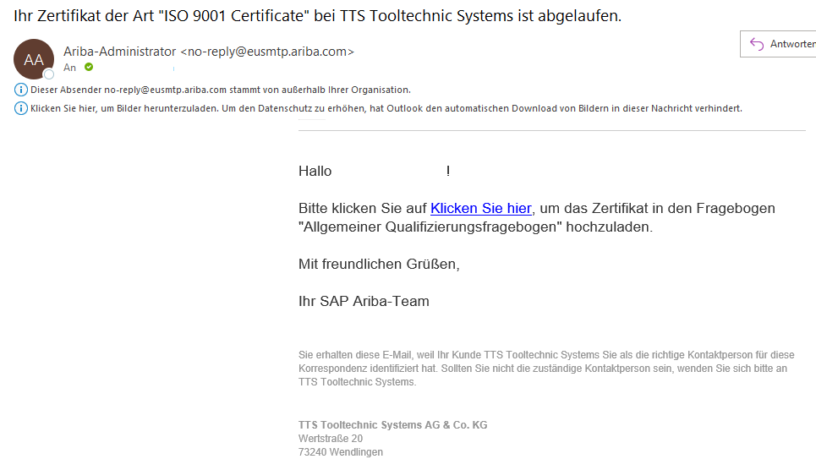
Zertifikat abgelaufen
Sobald ein Zertifikat abgelaufen ist, erhalten Sie und die zuständigen Einkäufer*innen eine E-Mail mit dem Betreff „Ihr Zertifikat der Art … bei TTS Tooltechnic Systems ist abgelaufen“.
Indem Sie auf „Klicken Sie hier“ anklicken, können Sie direkt in den Fragebogen mit dem entsprechenden Zertifikat abspringen und dieses aktualisieren.

